Slide 1
Vaikuttavuusperusteisen ohjauksen työryhmän palautteet –
Masennus ja ahdistus
27.6.2025
Sonja Julkunen

Slide 2
Palautetta kysyttiin työskentelystä retrospektiivin jälkeen, jossa esiteltiin myös ohjauskeinoja
Vastaajia 12 kpl
Työryhmään oli kutsuttu yhteensä 24 osallistujaa vaikuttavuustiimin ulkopuolelta.
Suurin osa työryhmän jäsenistä ei pystynyt osallistumaan kaikkiin työpajoihin

Slide 3
Keskiarvo: 4,67

Slide 4
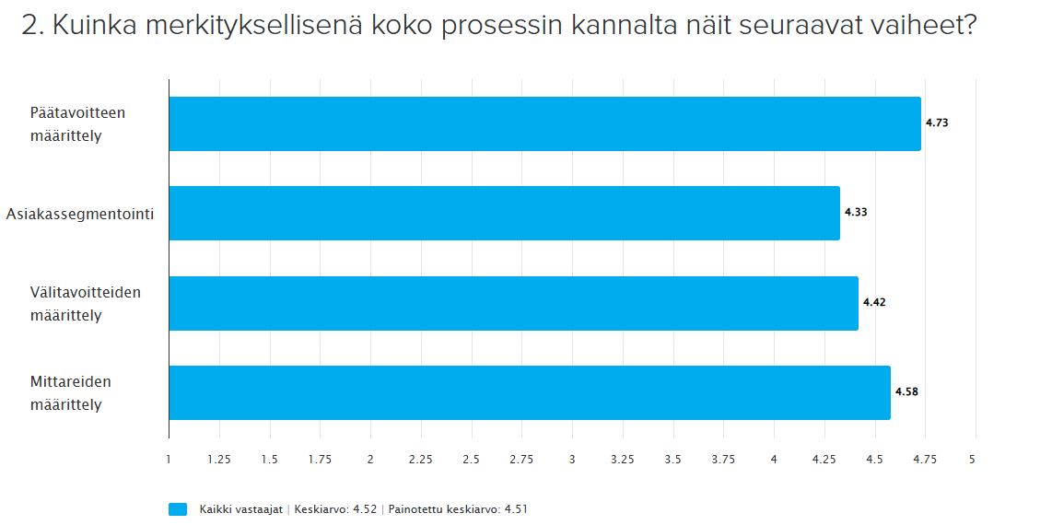
2 Kuinka merkityksellinä koko prosessin kannalta näit seuraavat vaiheet?

Slide 6
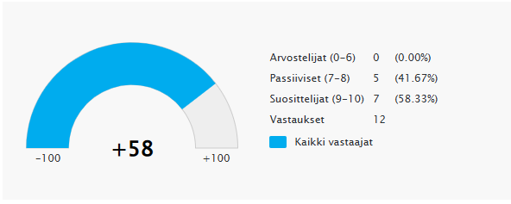
3 NPS
Kuinka todennäköisesti suosittelisit käytettyä työskentelytapaa hoidon vaikuttavuuden kehittämisen näkökulmasta?
Keskiarvo:

Slide 7
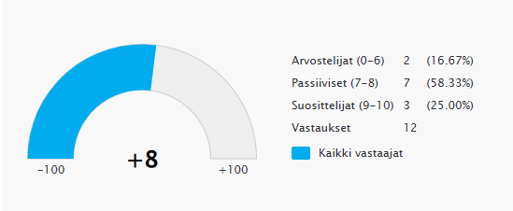
4 Arvioi vaikuttavuusperusteisen ohjauksen määrittelyn hyödyt suhteessa käytettyyn työaikaan
Keskiarvo:

Slide 8
5 Mikä oli työskentelytavan paras anti omasta näkökulmastasi?
Moniammatillisen pohdinnan ja keskustelun mahdollistaminen ja tietouden lisääminen.
Koko hoitoketjun hahmottaminen perustasolta erityistasolle; mieletön määrä toimijoita yhdessä hoitoketjussa - tällaisella työskentelyllä mahdollista saada potilaan kohtaamiseen ja hoitoon tasalaatuisuutta. Pää pyörällä valtavasta tietomäärästä, mitä työskentely antoi.
Yhteinen keskustelu, oppiminen, kokonaisuuden hahmottaminen
Erikoissairaanhoidon ja pth:n yhteinen työskentely yhteisten tavoitteiden eteen.
Moniammatillinen keskustelu johti yhteiseen ymmärrykseen
Se, että ohjaajat olivat valmistelleet työvaiheet etukäteen ja pitivät keskustelun ja työn johtamisen hyvin kasassa koko projektin ajan. Kommenttien kirjoittamista helpotti se, että jäivät pysyvästi anonyymeiksi. Työskentelyssä näki hyvin sen, että ryhmässä tulee paremmin monipuolisempaa pohdintaa, kuin yksin miettiessä ja kun samalla ohjaus keskusteluun oli neutraalia ja avointa (=ohjaajilla ei ollut taustalla olevaa mallia, johon meitä olisi ikään kuin ohjattu).
Sai miettimään ja tarkastelemaan asiaa syvemmin ja tarkemmin monista lähtökohdista.
Eri ammattikuntien näkemykset
Teen myös potilastyötä perustasolla, joten koin parhaaksi anniksi asiakassegmentin nro 1 asiat ja yhteistyön kehittämisen erityistason kanssa. Tuntui, että erityistasolla olisi toivetta/tarvetta yhdenmukaistaa joitakin käytäntöjä (mm. oiremittareita) perustason kanssa, eli perustasolla tapahtuvaa kehitystä arvostettiin. Sain lisää ymmärrystä erityistason nykytilasta.
Tekoälyn käyttäminen näissä keventää prosessia.

Slide 9
6 Mitä haasteita tai parannettavaa koit työskentelytavassa?
Haaste oli päästä osallistumaan työryhmään muun työn keskeltä.
Välillä tuli kiire välitehtävien kanssa, koska työpajat olivat niin tiiviisti. Kun kaikki asiat eivät olleet itselle niin tuttuja, niin halusi kuitenkin perehtyä annettuihin tehtäviin hyvin. Toisaalta työpajojen tiiviys piti prosessia yllä, mikä oli hyvä.
Aikaa vievä ja siten osallistuminen välillä haastavaa. Välitehtäville myös oli vaikea löytää oikea hetki.
Alussa olisi ehkä tarvinnut enemmän aikaa orientaatioon ja nykytilanteen kartoittamiseen, olisiko tämä myös motivoinut vielä enemmän?
Työpajat on ymmärrettävästi terveydenhuoltovetoisia. Sosiaalihuollossa työskennellään Ei-diagnoosiperusteisesti, minkä vuoksi haasteena oli olla mukana työskentelyssä. Myöskin 1-2 sosiaalitöntekijän osallistuminen on haavoittuvaista, koska yllättävät poissaolot mahdollisia ja sijaisia työskentelyyn ei ole mahdollista saada.
Aikaa oli vaikea löytää
Työskentelyn tehostamiseksi olisi hyvä ollut tietää, että olisi voinut ennakkoon perehtyä esim. mittaristoon, Jotkut kysely- ja arviointimittarit eivät ole itselle ennestään tuttuja, niin olisi voinut konsultoida esim. työterveyslääkäreitä,mitkä mittarit ovat käyttökelpoisia. Toisaalta oli hyvä, että suosittiin THL.n suosittamia mittareita, niin toimitaan kansallisesti yhtenäisesti. Eli joihinkin teemoihin on hyvä olla etukäteistehtäviä. Tosin saattoi olla, että näistä oli mainittu alkupalavereissä, joissa en ollut mukana. Työskentelyn tahti oli reipas, jolloin etukäteispohdinta on hyväksi.
Jos ei ollut paikan päällä kaikilla tapaamisilla, tippui vähän ns. kärryiltä asioista.
Aikataulu oli tiukka, olisi kaivannut enemmän aikaa asian pohdiskeluun. Työtehtävien anto oli nopeaa, osaksi piti pohtia jälkikäteen mitä pitikään tehdä.
Samojen työntekijöiden sitoutuminen koko prosessiin, jota edistäisi työpajojen sopiminen hyvissä ajoin (ehkä olin itse poikkeus, kun hyppäsin mukaan vähän jälkijunassa).
Nuoriso ja aikuisikäiset tulisi käsitellä erikseen. Mielestäni porukkaa oli liikaa.

Slide 10
7 Mihin palveluihin/ toimintoihin/hoitoketjuihin käytettyä menetelmää voisi soveltaa?
Psykoosipotilaan hoitoketju, Ryhmätoiminnat
Päihdepotilaiden hoito.
Voisi käyttää varmasti monessakin eri palveluissa liittyen sosiaali- ja terveydenhuollon kentälle.
Varmaan aika moniin palveluihin.
Mielenterveys- ja päihdetyössä käytettävien eri menetelmien yhdenmukaisten mittareiden sopimiseen.
Eri hoitopolkujen kehittämiseen psykiatrialla.

Slide 11
8 Mitä odotat tai toivot tapahtuvan yhteisten työstön jälkeen?
Käytäntöön panoa.
Että tehty työ ja lopputulos tulisi oikeasti arjen toiminnoiksi, saataisiin yhteiset mittarit ja niistä raportit, alettaisiin toimia niinkuin on sovittu ja että tarvittavat resurssit olisivat oikeassa paikassa! Ennalta ehkäisy ja matalan kynnyksen palvelut todella tärkeitä, asiakas saa tarvittavan avun ja palvelun nopeasti ja vain pieni osa siirtyisi erityispalveluihin, jossa sitten oikeasti saisi erityistason palveluja.
Tehdään tarvittavat toimet tiedon tuottamisen ja hyödyntämisen näkökulmasta. Päätetään ohjauksen käyttöön otosta. Kuvataan prosessi ja toimet sisälle hoitoprosesseja , perehdytetään henkilöstö. Suunnitellaan vastuut tiedon seuraamiseksi.
Yhteisiä mittareita ja ohjauksen juurruttamista
Viestintää ja toimeenpanoa
Odotan, että meille ilmoitettu suunnitelma jatkotyöskentelystä toteutuu ja jossain vaiheessa tulee hallinnollinen ohje viimeistellystä masennuksen vaikuttavuusperusteisesta ohjauksesta.
Toivon, että asiaa vietäisiin käytäntöön kentälle, koska se näyttäisi viimeistään, toimiiko se, onko oikein määritelty.
Selkeät ohjeet
Toivon, että tiedolla johtamisen merkityksen ymmärtäminen lisääntyy ja esihenkilöt/johtavat työntekijät kiinnostuisivat tiedonkeruusta ja tiedon analysoinnista arkijohtamisen tukena. Toivon, että löytyisi sellainen tiedonkeruun menetelmä, jonka sisältö olisi riittävä ja tiedonkeruu olisi mahdollisimman helppokäyttöinen työntekijöiden kannalta; voiko tällainen työskentely sitten edistää potilastietojärjestelmän kehittämistä edellä mainittuun suuntaan.

Slide 12
9. Avoin palaute
Erittäin pätevästi ohjattu ja valmisteltu kokonaisuus. Hienosti huomioitiin osallistujien näkökannat ja kommentit.
Olette kyllä ihan loistavaa porukkaa, huippuosaajia! Koko prosessin läpivienti kymppi plus. Oli ihan etuoikeutettu olo, että sai osallistua tällaiseen prosessiin.
Mieletön taito teillä kuunnella, tehdä koontia, muuttaa ryhmän hajanaiset puheet järkeviksi "lauseiksi" ja olipa asia mikä tahansa, vastasitte siihen aina. Kiitos!
Kiitos teille yhteistyöstä ja hyvää kesää!
Kiitos ohjaajille hyvästä ohjauksesta ja teidän hyvästä tiimityöstä. Ilo osallistua tällaiseen.
Vetäjät vetivät hyvin, kiitos siitä. Ei ollut tylsää tai muutakaan tällaista, kun ammattilaiset olivat asialla.
Kiitos oli mielenkiintoinen työryhmä. Paljon tuli uutta termistöä, jota piti avata keskustelun/työskentelyn aikana googlen kautta.
Kiitos hyvin ohjatusta kokonaisuudesta & hyvää kesää! <3
Tekoälyn entistäkin tehokkaammalla hyödyntämisellä olisi samaan lopputulokseen pienemmillä tuntimäärillä.

